Slide 1
Couche à contrôler (source)
Couche de contrôle/référence (cible)
1
1
2
2
3
3

Slide 2
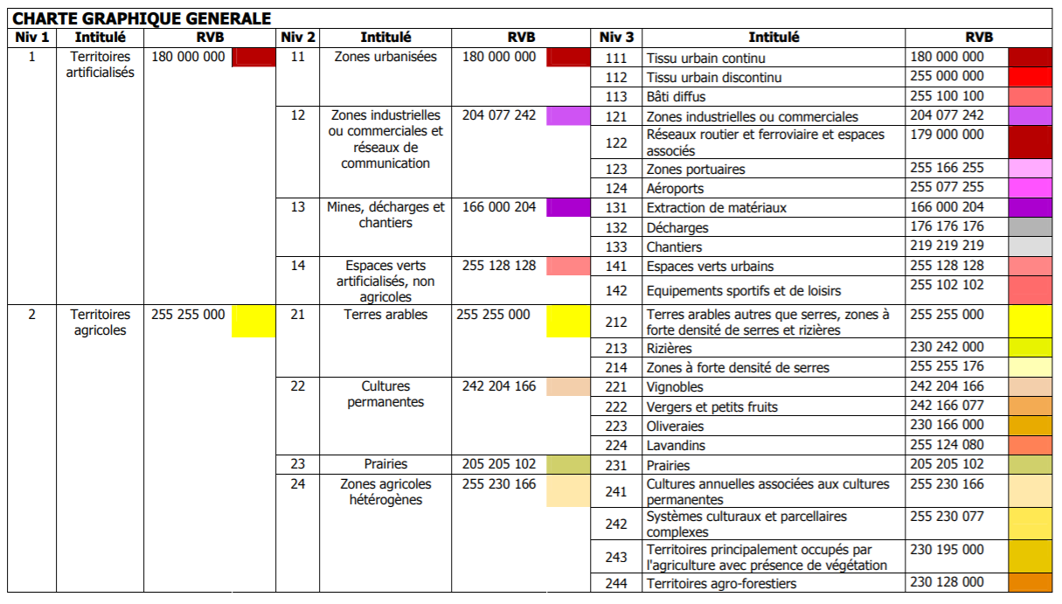
Notes:
A l’issue de ce module vous serez capable d’Identifier les indicateurs retenus et de mesurer la précision thématique dans un jeu de données
<numéro>

Slide 3
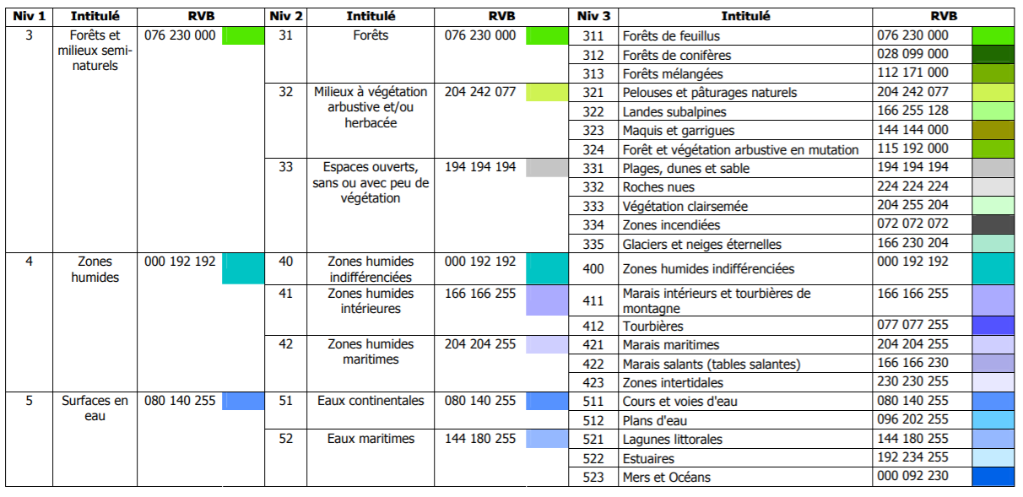
Notes:
A l’issue de ce module vous serez capable d’Identifier les indicateurs retenus et de mesurer la précision thématique dans un jeu de données
<numéro>

Slide 4
Stratifié en croisant une couche externe : ocsol et iris
ocsol => ocsol_points => ocsol_points x iris => ocsol_points.IRIS => ocsol x ocsol_points => ocsol.IRIS

Slide 5
1
2
Différence de 1 et 2
Différence de 2 et 1

